Slide 1
Роль структур данных в ООП на C#

Slide 2
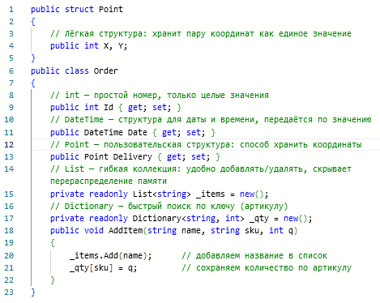
Роль структур данных в ООП на C#
В ООП на C# структуры данных — это фундамент состояния объекта: они решают, что и как именно хранится внутри класса, и тем самым задают его надёжность и скорость. Простые типы вроде int и decimal выступают как базовые «кирпичики»: они фиксируют формат и границы значений ещё на этапе компиляции — например, decimal не потеряет копейки в расчётах, а int не примет дробное число. За счёт того, что это типы значений (структуры), они работают предсказуемо и экономно: передаются копией, не нагружают сборщик мусора и не создают скрытых побочных эффектов при передаче в методы.
Для коллекций выбор структуры данных напрямую формирует поведение объекта: массив даёт мгновенный доступ по индексу, но плохо растёт; List<T> берёт рост на себя и прячет сложность внутри; Dictionary<TKey, TValue> делает поиск по ключу почти мгновенным. В ООП мы не выставляем эти детали наружу, а оборачиваем их в методы класса — так объект остаётся простым снаружи и эффективным внутри.

Slide 3
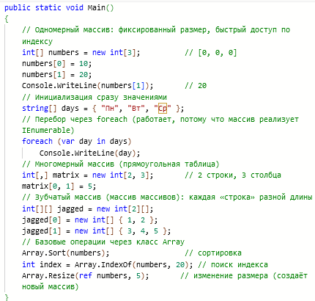
Массивы: виды и базовые операции
Что сравниваем | C# (массивы) | Python (списки)
Размер | Фиксированный при создании. Чтобы изменить — нужно создавать новый массив (Array.Resize). | Динамический: можно добавлять и удалять элементы без ручного пересоздания.
Типизация | Строгая: int[] хранит только int. Компилятор не даст положить туда строку. | Слабая: список хранит ссылки на любые объекты. Можно смешать числа, строки, объекты в одном списке.
Память и скорость | Элементы лежат подряд в памяти, доступ по индексу максимально быстрый. | Элементы — это ссылки; сам список — массив указателей. Доступ чуть медленнее, но гибкость выше.
Многомерность | Есть настоящие многомерные массивы (int[,]) и зубчатые (int[][]). | Только «список списков» — это не одна непрерывная область памяти, а список ссылок на другие списки.
Базовые операции | Вынесены в статический класс Array (Sort, Resize, IndexOf и т. д.). | Встроены в сам объект: методы у списка (sort, append, pop, index).
Роль в ООП | Часто скрывают внутри класса, чтобы контролировать доступ и размер. | Используют как есть; контроль логики делают методами класса, а не структурой данных.

Slide 4
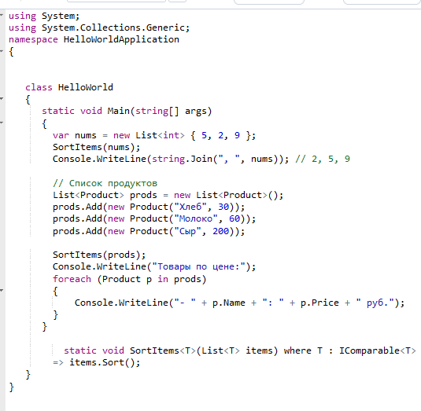
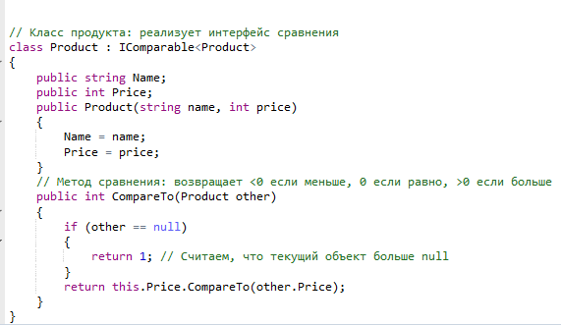
Роль структур данных в ООП на C#
Дженерики в связке с коллекциями дают типобезопасность и переиспользуемость: вы один раз описываете логику (например, «список», «словарь», «очередь») и подставляете нужный тип через <T>, а компилятор гарантирует, что в List<Product> не окажется строки и что методы вроде Sort() сработают только если тип умеет корректно сравнивать себя. Это убирает опасные приведения типов, предотвращает runtime-ошибки и делает код чище — логика отделяется от конкретного типа данных.
Интерфейсы коллекций (вроде IEnumerable<T>, ICollection<T>, IDictionary<TKey, TValue>) задают контракты поведения, а дженерики делают эти контракты типобезопасными: метод, принимающий IEnumerable<Product>, может работать с массивом, списком или результатом запроса к БД — ему важен только контракт «я умею отдавать элементы типа Product», а не внутренняя реализация, что повышает гибкость архитектуры и упрощает замену одной коллекции на другую без переписывания логики.

Slide 5
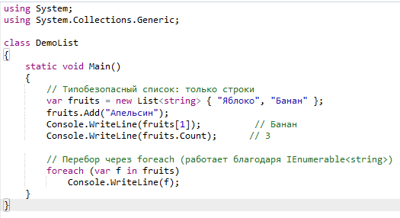
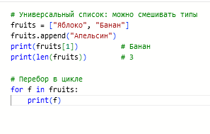
Списки
Список — это базовая линейная структура, где элементы хранятся в порядке добавления и доступны по индексу. В C# List<T> — типобезопасная динамическая коллекция: размер меняется автоматически, доступ к элементу по индексу происходит за O(1), а добавление в конец — амортизированно за O(1). Благодаря дженерикам и интерфейсам (например, IEnumerable<T>) списки легко передаются в методы и переиспользуются без потери типов.
В Python список (list) — это универсальный динамический массив ссылок на объекты. Он тоже поддерживает индексацию, добавление и удаление, но без строгой типизации: в одном списке могут лежать разнородные данные. Python полагается на утиную типизацию и соглашения: если объект поддерживает методы __getitem__, append, len, он ведёт себя как список и интегрируется в экосистему.

Slide 6
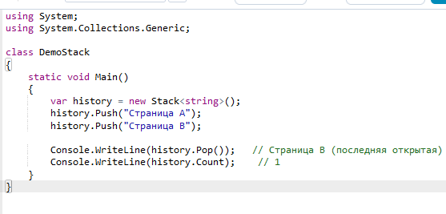
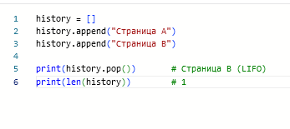
Очередь
Стек — линейная структура, в которой элементы добавляются и извлекаются с одного конца (вершины). Принцип LIFO идеально подходит для сценариев «отмены действия», «возврата назад», «обхода в глубину». В C# Stack<T> предоставляет методы Push (положить на вершину) и Pop (взять с вершины), а интерфейс IStack<T> позволяет абстрагироваться от реализации. Строгая типизация исключает ошибки при смешивании разных типов данных.
В Python стек удобно моделировать на обычном списке: append кладёт элемент на «вершину», а pop() забирает его оттуда. Поскольку список в Python — это динамический массив, операции добавления и удаления с конца выполняются эффективно. Утиная типизация позволяет использовать любой объект, поддерживающий эти методы, как стек.

Slide 7
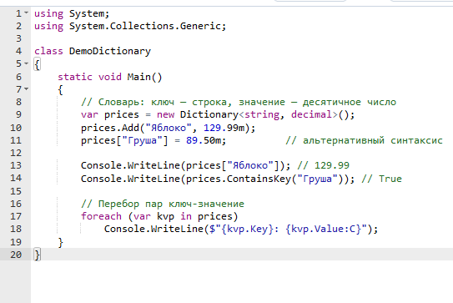
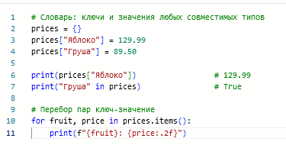
Словарь
Словарь — это ассоциативная структура, которая хранит пары «ключ–значение» и обеспечивает почти мгновенный поиск значения по ключу. В C# Dictionary<TKey, TValue> реализован на базе хеш‑таблицы: вычисляется хеш ключа, по нему находится нужная «корзина», и оттуда берётся значение — в среднем это O(1). Дженерики гарантируют, что ключи и значения строго типизированы: нельзя случайно положить строку туда, где ожидается число. Интерфейсы вроде IDictionary<TKey, TValue> и IReadOnlyDictionary<TKey, TValue> позволяют передавать словари в методы, контролируя, можно ли менять содержимое.
В Python встроенный тип dict тоже работает как хеш‑таблица и даёт быстрый доступ по ключу. Типизация нестрогая: ключи и значения могут быть любыми хешируемыми объектами. Python следует утиной типизации: если объект поддерживает __getitem__, __setitem__ и __contains__, он ведёт себя как словарь и интегрируется в экосистему. Для аннотаций типов в современном Python используют dict[K, V], но это подсказка для анализаторов, а не требование среды выполнения.

Slide 8
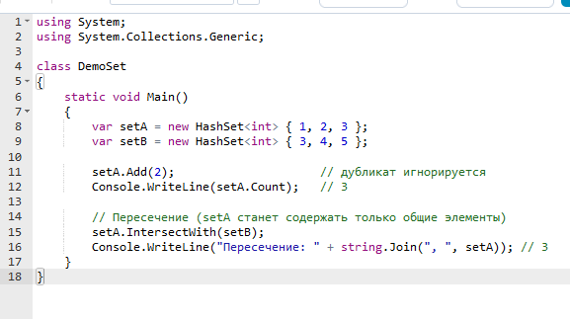
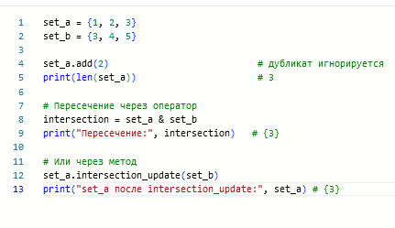
Множество
Множество — это ассоциативная структура для хранения уникальных элементов без учёта порядка. В C# используют HashSet<T>: он гарантирует уникальность и быстрый поиск (в среднем O(1)), а также предоставляет методы для операций над множествами — объединение, пересечение, разность. Благодаря дженерикам тип элементов строго задан, а интерфейсы вроде ISet<T> позволяют абстрагироваться от конкретной реализации и писать универсальный код.
В Python тип set реализует те же идеи: хранит только уникальные, хешируемые элементы и поддерживает операции объединения, пересечения и разности через операторы (|, &, -) и методы. Утиная типизация позволяет использовать любой объект, который ведёт себя как множество, в соответствующих контекстах.

Slide 9
Дерево и граф
Дерево — это структура, где у каждого элемента (узла) есть один «родитель» и сколько угодно «детей». Сверху — корень, внизу — листья. В коде дерево часто делают так: узел хранит своё значение и список дочерних узлов. Идеально для иерархий: папки в файловой системе, меню сайта, оглавление книги.
Граф — более общая штука: узлы могут соединяться как угодно, без строгого «родитель–ребёнок». Бывают ориентированные (стрелки) и неориентированные (просто связи). В коде граф часто хранят как «список смежности»: для каждого узла — список тех, с кем он связан. Подходит для карт, соцсетей, маршрутов.

Slide 10
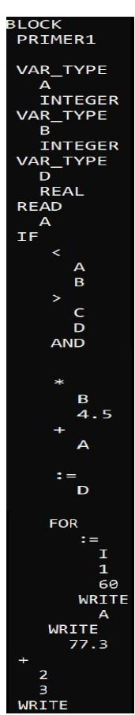
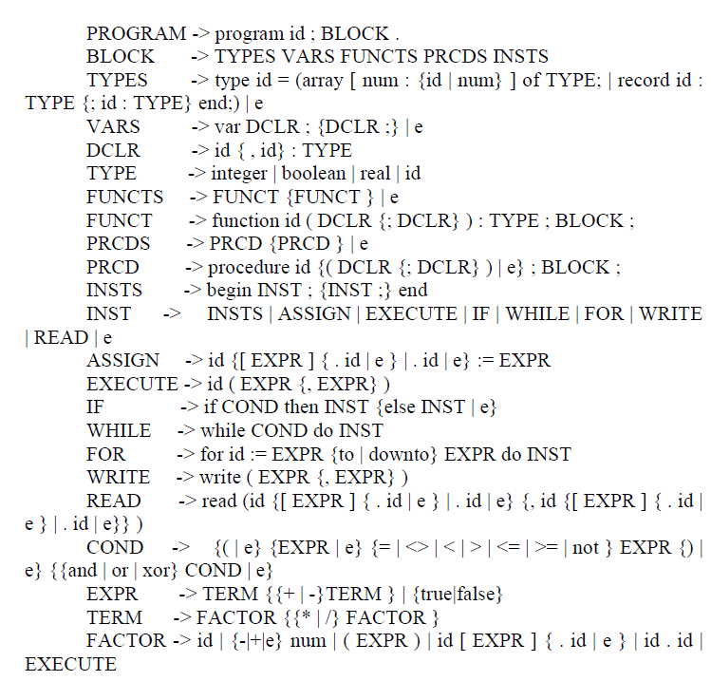
Абстрактное синтаксическое дерево (AST) — это «скелет» программы, в котором остались только важные для выполнения части. Представь, что исходный код — это текст с кучей запятых, скобок и лишних слов, а AST — это конспект: из него выкинули всё декоративное (вроде точек с запятой или лишних скобок), но оставили суть: «тут присваивание», «тут сложение», «тут условие». Узлы дерева — это действия и значения: число, переменная, операция, команда. По этому дереву потом удобно ходить и выполнять программу шаг за шагом.
Синтаксический анализ методом рекурсивного спуска — это способ превратить поток токенов (слов и знаков) в AST с помощью набора функций, которые вызывают друг друга. Идея простая: каждое правило грамматики становится своей функцией. Например, «выражение состоит из слагаемых, а слагаемое — из множителей» превращается в функции parse_expression(), parse_term(), parse_factor(). Они читают токены по порядку и сами решают, какую часть разобрать дальше. Если что-то не совпадает с ожидаемым — это ошибка синтаксиса. Главное преимущество: код парсера читается почти как сама грамматика, и его легко расширять.

Slide 11
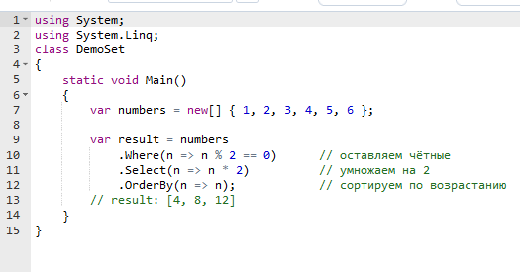
LINQ
LINQ (Language Integrated Query) — это способ удобно и понятно работать с коллекциями в C#: фильтровать, сортировать, группировать данные прямо в коде, без громоздких циклов.
Where — фильтр (как if). Select — преобразование каждого элемента. OrderBy — сортировка.

